Slide 1
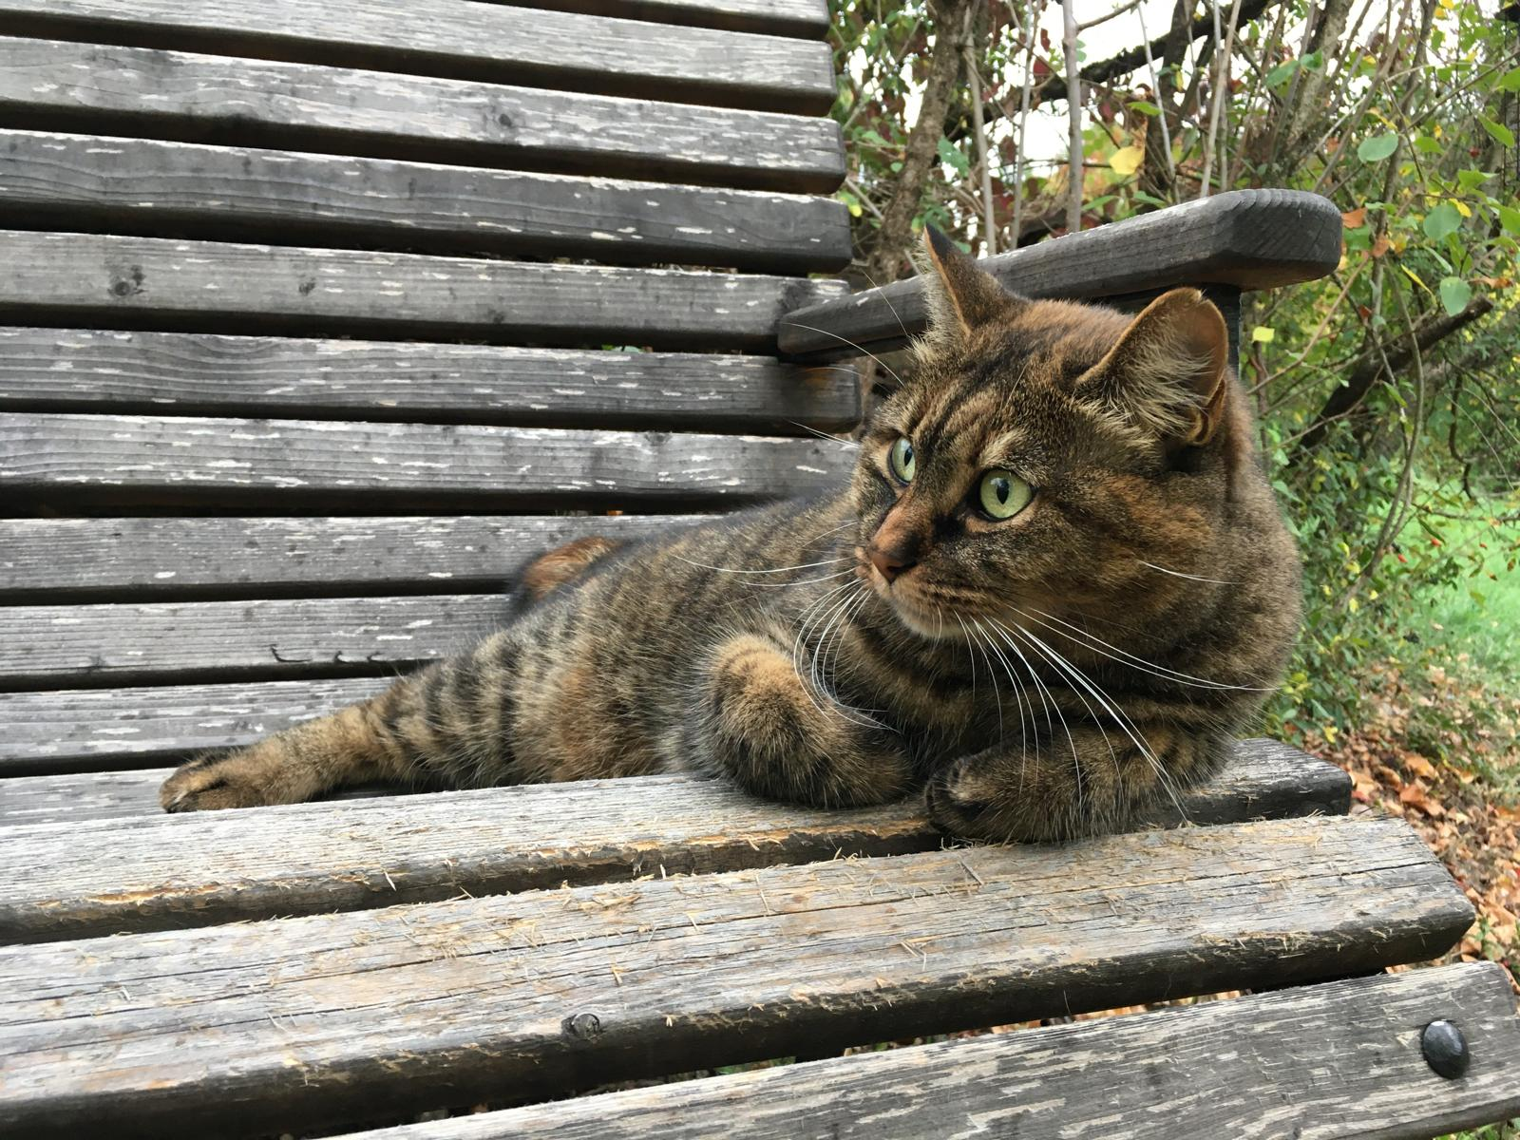
Die Hauskatze
Allgemeine Informationen
Die Hauskatze gehört zu einer Unterart der Wildkatze. Sie ernährt sich hauptsächlich von Fleisch. Die Hauskatze gehört mit zu den beliebtesten Haustieren. Sie gehören zu der Gattung der Säugetiere und leben auf der ganzen Welt. Ihre durchschnittliche Größe liegt bei circa 46 cm und sie besitzen eine Schwanzlänge bis zu 30 cm. Zudem kann eine Katze bis zu neun Kilogramm schwer werden, jedoch liegt das Normalgewicht einer Katze bei 3,6 Kilogramm bis 4,5 Kilogramm. Es ist auch so, dass die Katzen in Regionen, wo kälteres Klima herrscht kräftiger und auch dicker sind. In Regionen, wo das Klima wärmer ist, sind auch die Katzen dünner. Zudem ist es auch bekannt, dass Kater schwerer und auch größer sind, als Katzen.
Das Aussehen der Katze
Katzen/Kater haben spitze Ohren, die in alle Richtungen bewegt werden können und sobald die Katze ein Geräusch hört sich bewegen. Das Aussehen der Katzen kann aber je nach Rasse varrieren. Es kann möglich sein, dass die Katze ein langes oder auch ein kurzes Fell hat aber genauso unterschiedlich kann auch die Fellfarbe sein. Die typische Musterung der Katze, falls sie nicht einfarbig ist, ist das so genannte Tabby-Muster. Dabei hat die Katze entweder gestreiftes Fell oder gepunktetes Fell. Es kann auch sein, dass sie Hauskatze eine helle M-förmige Stelle auf der Stirn besitzt.
Der Lebensraum der Katzen
Die Hauskatzen sind sehr beliebte Haustiere und werden auf der ganzen Welt gehalten. Sie stammen von den Wildkatzen ab, daher ist es vom Vorteil, wenn die Katze einen festen Schlafplatz in der Wohnung hat, aber auch Tags über die Möglichkeit hat nach draußen zu gehen und durch die Gegend zu streunern. Man sollte eine Katze nicht unbedingt nur in der Wohnung halten, sondern ihr auch Freilauf anbieten. Wichtig bei der Haltung einer Katze ist es auch, dass Katzen mindestens zu zweit gehalten werden, denn wenn nicht können die Tiere depressiv und träge werden. Katzen brauchen einen Spielgefährten.

Slide 2
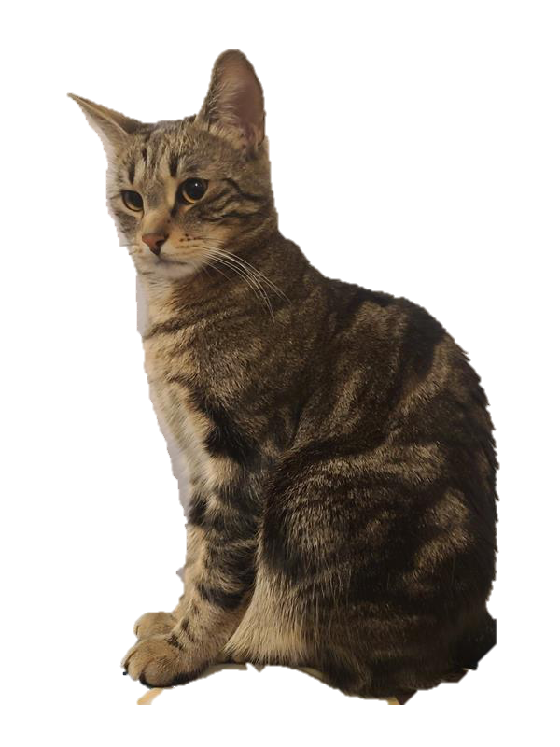
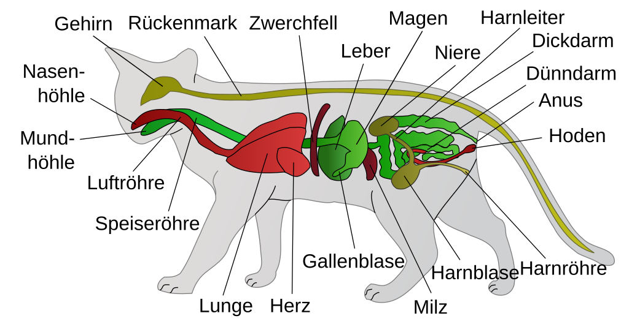
Die Sinne einer Katze
Katzen verfügen zunächst über die gleichen Sinne wie der Mensch, nämlich Seh-, Gehör-, Geruchs-, Tast- und Geschmackssinn. Allerdings unterscheidet sich die Ausprägung dieser Sinne von der des Menschen.
Der Tastsinn der Katzen
Katzen haben einen sehr ausgeprägten Tastsinn. Die Schnurrhaare (Vibrissen) an der Schnauze, die ein bisschen wie lange Barthaare aussehen, helfen Katzen Breitenverhältnisse richtig einzuschätzen. Sie helfen den Stubentigern vor allem dabei, sich bei Dunkelheit zu orientieren. Dazu verfügen Katzen auch über sehr sensible Tastrezeptoren in Form von Tasthaaren über den Augen. Mit diesen Tastorganen sind Katzen wie mit einem Radar ausgestattet und finden Beutetiere auch völlig ohne Sicht.
Die Geschmacks- und Geruchssinne: Mehr als nur die Nase und Schnauze
Neben der empfindlichen Nase, mit der Beute gewittert wird, haben Katzen mit
dem Jacobsonschen Organ ein Nebenorgan, über das sie Gerüche
auch durch die Mundhöhle wahrnehmen können. Das ist besonders in
den ersten Lebenstagen wichtig, in denen ein noch blindes und taubes
Katzenjunges die Zitze der Mutter durch den Geruch findet.
Notes:
Bildquelle Katze oben rechts: eigene Aufnahme
Bildquelle Anatomie: Von derivative work: Uwe GilleScheme cat anatomy-en.svg von Bibi Saint-Pol - Scheme cat anatomy-en.svg, CC BY-SA 2.5, https://commons.wikimedia.org/w/index.php?curid=5321184

Slide 3
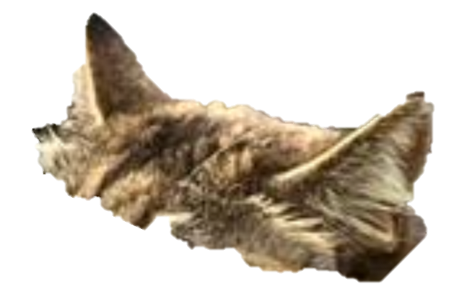
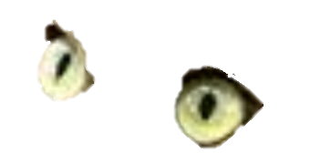
Die Sinne einer Katze
Der Hörsinn
sehr gut ausgeprägt
umfasst einen sehr großen Frequenzbereich
auch alle Töne im Ultraschallbereich
Der Sehsinn
Bei Dämmerung dem menschlichen Sehsinn überlegen
Pupillen reagieren auf unterschiedliche Lichtintensität
bei starkem Lichteinfall zieht sie sich zusammen,
formt sich zu einem schmalen Schlitz
im Dunkel erweitert sich die Pupille
Notes:
Bildquelle: eigene Aufnahme

Slide 4
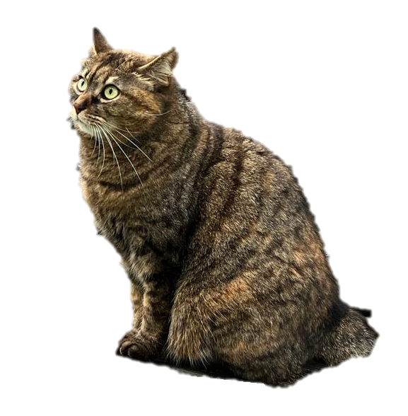
Die Hauskatze
ist ein Säugetier
gehört zu einer Unterart der Wildkatze
Ernährt sich hauptsächlich von Fleisch
durchschnittliche Größe liegt bei circa 46 cm
Schwanzlänge bis zu 30 cm
kann bis zu neun Kilogramm schwer werden
Normalgewicht liegt bei 3,6 – 4,5 Kilogramm
Notes:
Bildquelle: eigene Aufnahme

Slide 5
Bildquellen:
Folien 1, 3, 4: eigene Aufnahmen
Folie 2:
Katze oben rechts: eigene Aufnahme
Bildquelle Anatomie: Von derivative work: Uwe GilleScheme cat anatomy-en.svg von Bibi Saint-Pol - Scheme cat anatomy-en.svg, CC BY-SA 2.5, https://commons.wikimedia.org/w/index.php?curid=5321184; zuletzt aufgerufen am 5.10.2025

